Slide 1

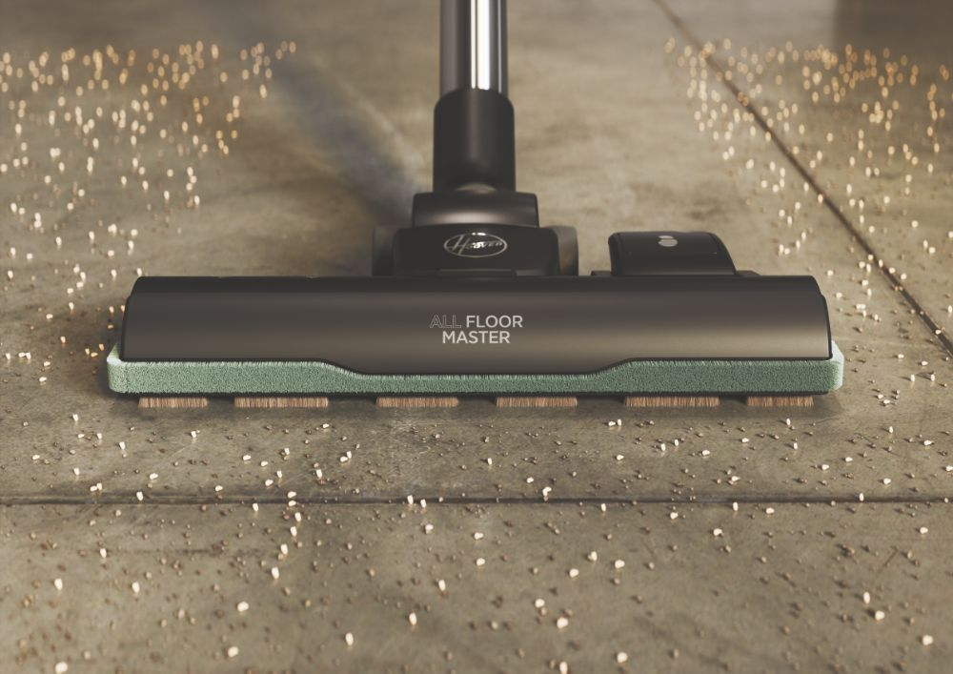
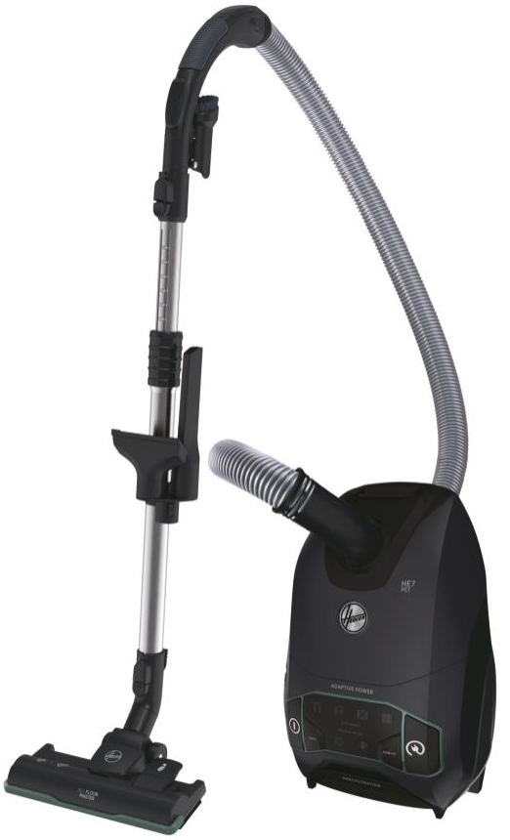
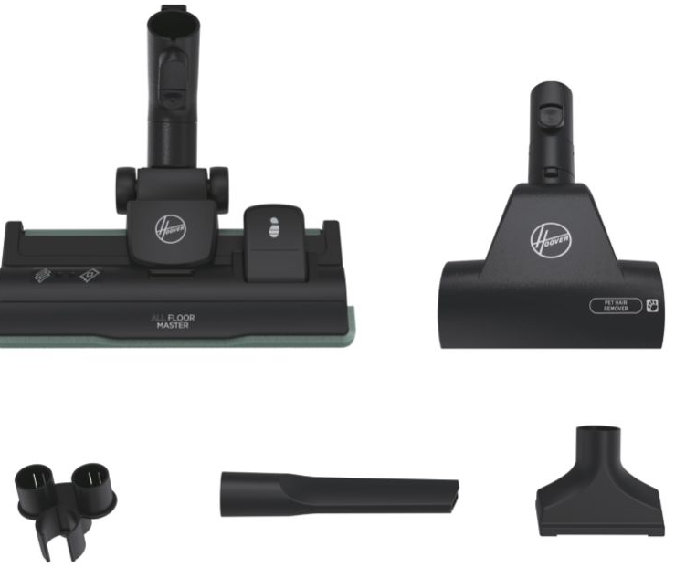

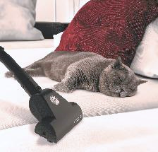


HOOVER
HE7
HE721PAF 011 – SÁČKOVÝ VYSAVAČ HE7
XL EPA sáček 6 l, antibakteriální filtr EPA 10, 66 dB(A), prachový senzor, hygienický držák sáčku, LED displej,
hubice All Floors Master, příslušenství uložené na držáku, rukojeť s integrovaným prachovým kartáčem
LOGISTICKÁ DATA:
KÓD: 39002315
EAN: 8059019065878 BARVA: KOVOVĚ ČERNÁ
ŠALVĚJOVĚ ZELENÁ
ROZMĚRY VÝROBKU V x Š x H (CM)
26,5 x 46,2 x 29,9
ČISTÁ VÁHA VÝROBKU (KG) 5,3
ROZMĚRY BALENÍ V x Š x H (CM)
32 x 65 x 33
HRUBÁ VÁHA S OBALEM (KG)
9,24
VÝKON A VLASTNOSTI
Maximální příkon: 850 W
Hladina hluku: 66 dBA
XL EPA sáček 6 l
Hygienický držák sáčku pro rychlou výměnu
bez kontaktu s prachem
Omyvatelný antibakteriální filtr EPA 10
pro optimální filtraci vzduchu
LED displej s variabilním ovládáním výkonu,
režimy AUTO a MANUAL, indikátor naplnění sáčku a údržby filtru
Prachový senzor detekuje množství prachu a nečistot
a automaticky upraví úroveň výkonu (v režimu AUTO)
4 měkká kolečka otočná o 360°
Integrovaná rukojeť pro přenášení
Hadice otočná o 360°
Rukojeť s regulátorem sání a integrovaným prachovým kartáčem
Teleskopická trubice s oboustranným vytažením
Tlačítko automatického navíjení kabelu
Délka kabelu: 7 m
Pracovní rádius: 9,5 m
Pracovní dosah: 10 m
VÝKON A VLASTNOSTI:
POUŽITÍ KOBERCE A TVRDÉ PODLAHY
VÝKON (W) 850
OBJEM SÁČKU (L) 6
PŘEDMOTOROVÝ PĚNOVÝ
OMÝVATELNÝ ANTIBAKTERIÁLNÍ
FILTR EPA 10
HYGIENICKÝ DRŽÁK SÁČKU
XL EPA SÁČEK 6 L
ANTIBAKTERIÁLNÍ FILTR
CO JE SOUČÁSTÍ BALENÍ:
Mini Turbo hubice
Příslušenství uložené na držáku: štěrbinová hubice
a hubice na čalounění
PŘÍSLUŠENSTVÍ
Hubice All Floors Master
s regulátorem sání a zajištěním na všechny typy podlah.
Kombinace jemných štětin, válečku a měkkého nárazníku
ošetří i delikátní povrchy a nábytek bezpečně a bez škrábanců.
Mini Turbo hubice na zvířecí chlupy se zajištěním
Příslušenství uložené na držáku:
štěrbinová hubice a hubice na čalounění

